Slide 1
Программная инженерия. Разработка ПО (Python для продвинутых специалистов. Машинное обучение)
Презентация к итоговой аттестационной работе.
Казачков Александр Сергеевич
2024 г.

Slide 2
Машинное обучение — это процесс создания алгоритмов и моделей, с помощью которых компьютеры учатся решать задачи самостоятельно. Технология машинного обучения на основе анализа данных, берёт начало ещё в 1950-ых годах. Но за последние десятилетия, благодаря взрывному росту вычислительных мощностей компьютеров, области применения и количество задач, решаемых с использованием машинного обучения, многократно расширились — чат-боты, генеративные сети, предсказание погоды, трейдинг, управление автомобилем, робототехника и многое другое.

Slide 3
Тема
ИТОГОВАЯ АТТЕСТАЦИОННАЯ РАБОТА ПО КУРСУ
«Программная инженерия. Разработка ПО (Python для продвинутых специалистов. Машинное обучение)»
Цели и задачи
- Принять участие в соревновании на платформе Kaggle, где необходимо в соответствии с техническим заданием, требованиями к выполнению и критериями оценки итоговой аттестационной работы, построить модели машинного обучения и улучшить их, с целью достижения определённой точности предсказаний
- Продемонстрировать уверенное понимание изученного на курсе материала

Slide 4
Этапы выполнения работы
1. Регистрация на платформе Kaggle.
2. Изучение данных: загрузка и изучение данные. Разбор структуры данных.
3. Предобработка данных: очистка от пропусков, выполнение кодирования категориальных признаков, масштабирование данных и другие необходимые шаги.
4. Построение моделей: разработка нескольких моделей машинного обучения, используя библиотеки Python (например, scikit-learn, XGBoost, CatBoost). Оценка качества каждой модели, используя перекрестную проверку и метрику AUC-ROC.
5. Оптимизация модели: настройка гиперпараметров моделей с использованием методов GridSearchCV или RandomizedSearchCV.
6. Сабмит предсказаний: создание файла с предсказаниями на тестовой выборке и загрузка его на платформу Kaggle. Цель — достичь метрики AUC-ROC выше 0.7.
Документация: оформление результатов анализа, предобработки данных, построения и оптимизации моделей в Jupyter Notebook. Подготовка отчета с визуализациями и комментариями.

Slide 5
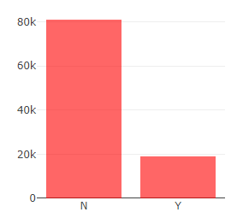
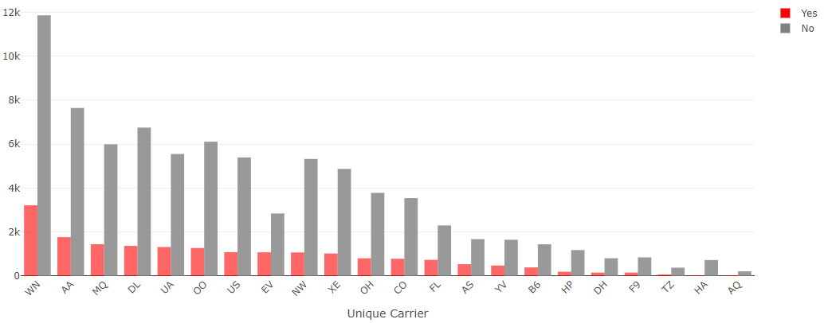
Анализ датасета Flight delays
1) Целевая переменная, задержка в 15 минут (Y), составляет около 20 тыс. строк из 100 тыс. представленных в датасете.
2) Существует большая разница между верхней и нижней частотами встречаемости компаний-перевозчиков. Но исследования показали, что создание новых признаков в сочетании с этими данными, не даёт увеличения эффективности работы моделей.

Slide 6
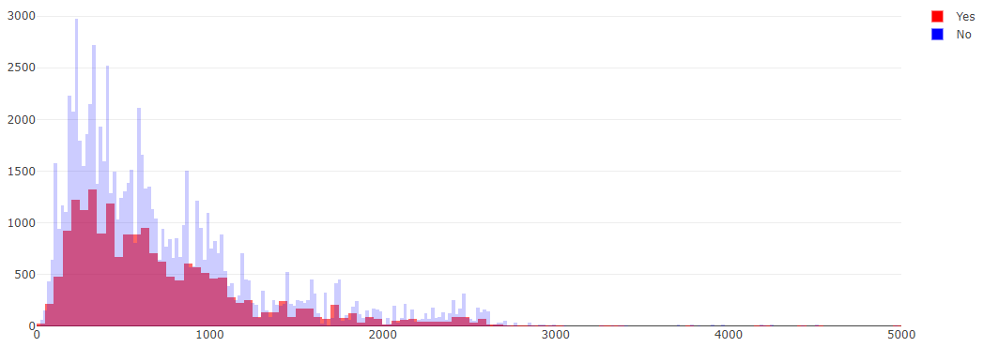
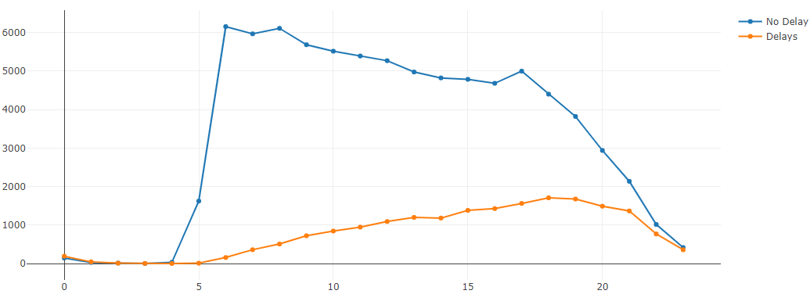
Анализ датасета Flight delays
3) На графике представлены данные по расстоянию перелётов и количеству задержек перед вылетами – очевидно, что коротких перелётов значительно больше, чем на большие расстояния, и задержки на них случаются чаще.
4) Задержки происходят между 6 и 23 часами. Это можно будет использовать, при создании новых признаков связанных со временем вылета.

Slide 7
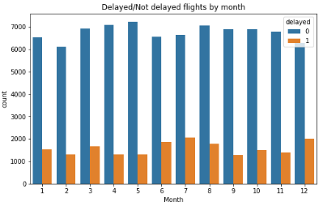
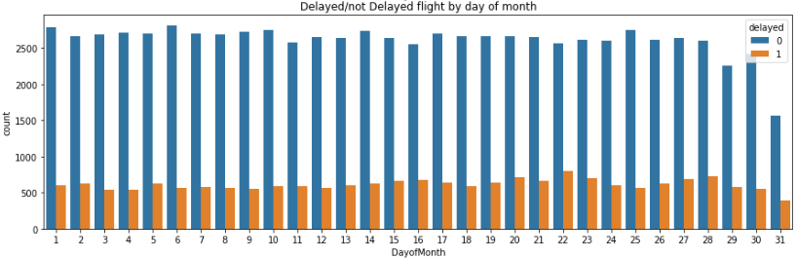
Анализ датасета Flight delays
5) Количество рейсов «с» и «без» задержек, из месяца в месяц колеблется не значительно. Выделяется летний период и предновогодний, что можно использовать для создания признака сезонности.
6) Существенной зависимости количества задержек рейсов от дня месяца, не наблюдается.
31-ое число есть не в каждом календарном месяце, из-за этого наблюдается существенное отличие от остальных дней месяца.

Slide 8
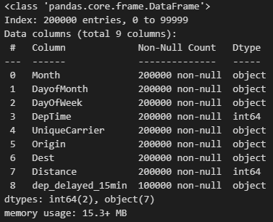
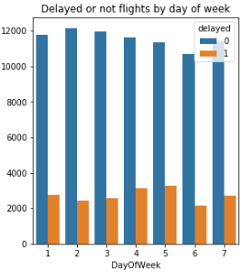
Анализ датасета Flight delays
7) Существенной зависимости количества задержек рейсов в зависимости от дня недели нет, но в выходные чуть меньше рейсов, чем в будние дни – это можно использовать для создания признака «рабочий» день или «выходной».
8) Пропущенных значений в датасете нет. С категориями данных будем работать далее, при подготовке к работе с моделями.

Slide 9
Модели и настройка гиперпараметров
Для работы были взяты следующие модели:
XGBoost
CatBoost
Настройка гиперпараметров моделей выполнялась с помощью GridSearchCV.
По итогам создания, настройки и результатов работы, ROC AUC был получен - 0.7924
После сабмита созданного файла с предсказаниями на платформу Kaggle, был получен результат - 0.74148
Jupyter Notebook с итоговой работой доступен по ссылке:
https://github.com/akazachkov/ML_lesson_material/blob/main/MLCourse%20-%20Flight%20delays%20(2024).ipynb
Ссылка на профиль на платформе Kaggle:
https://www.kaggle.com/akazachkov

Slide 10
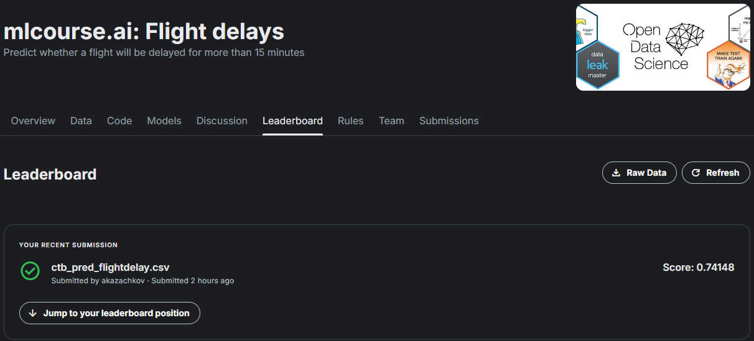
На момент 19.10.2024, результат работы находится на 965 строке в leaderboard.

Slide 11
+7 925 362 06 05
akazachkov@yandex.ru

